Slide 1



BÁO CÁO ĐỒ ÁN
SHA-256 Algorithm in FPGA
Môn học: Thiết kế hệ thống SoC
Giảng viên hướng dẫn: Trần Thị Điểm
Thành viên:
Nguyễn Thành Công - 22520169
Lê Hoàng Phong - 22521086
Nguyễn Thị Như Quỳnh - 22521233

Slide 2
NỘI DUNG BÁO CÁO
I. Giới thiệu về thuật toán
Tổng quan về thuật toán
Thiết kế HDL
II. Thiết kế hệ thống SoC
Bọc IP bằng Avalon bus
Kết nối hệ thống
DEMO
III. So sánh & đánh giá hệ thống
Đánh giá tài nguyên sử dụng
Đánh giá hiệu năng của hệ thống
Đánh giá hiệu quả của hệ thống

Slide 3
I. Tổng quan về thuật toán SHA256 & Thiết kế HDL
Tổng quan:
SHA-256 (Secure Hash Algorithm 256-bit) là một hàm băm mật mã được thiết kế bởi Cơ quan An ninh Quốc gia Hoa Kỳ (NSA) và công bố bởi Viện Tiêu chuẩn và Công nghệ Quốc gia Hoa Kỳ (NIST) vào năm 2001. Đây là một phần của gia đình SHA-2, phát triển để thay thế SHA-1 khi phát hiện những điểm yếu trong thuật toán cũ.
Các tính chất cơ bản:
Một chiều: Không thể từ giá trị băm suy ngược ra dữ liệu gốc
Độ nhạy cao: Thay đổi nhỏ trong dữ liệu đầu vào sẽ tạo ra giá trị băm hoàn toàn khác
Kháng va chạm: Rất khó tìm được hai dữ liệu khác nhau tạo ra cùng giá trị băm
Nguyên lý hoạt động cơ bản: SHA-256 hoạt động bằng cách chia dữ liệu đầu vào thành các khối 512-bit và xử lý từng khối qua một loạt các vòng biến đổi. Thuật toán duy trì một trạng thái 256-bit được cập nhật liên tục và cuối cùng trở thành giá trị băm

Slide 4

I. Tổng quan về thuật toán SHA256 & Thiết kế HDL
2. Thiết kế HDL:
Bài báo tham khảo:

Slide 5
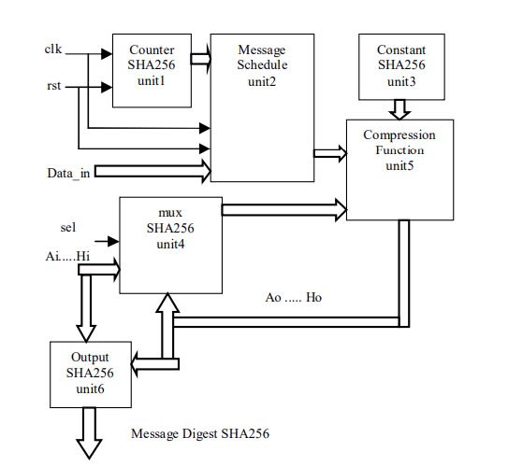
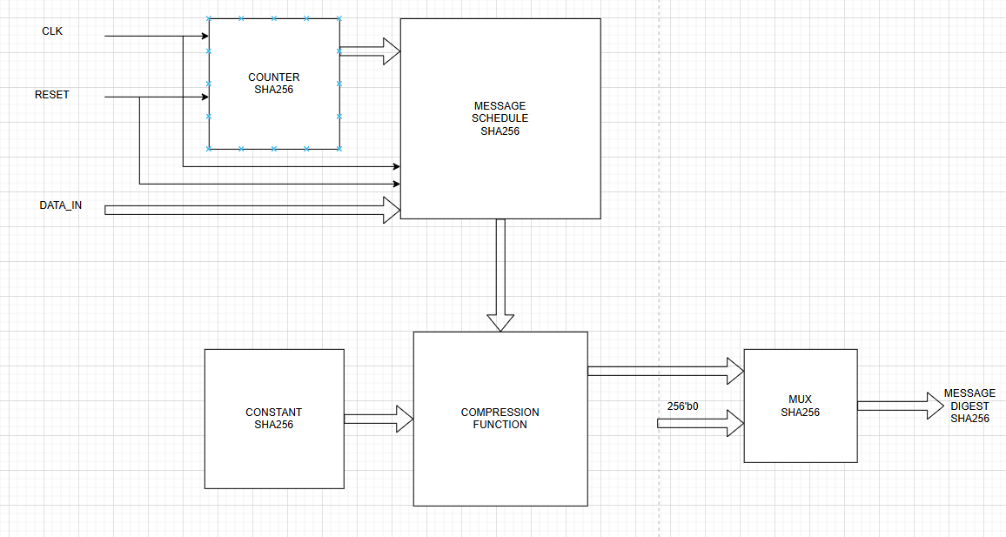
I. Tổng quan về thuật toán SHA256 & Thiết kế HDL
2. Thiết kế HDL:
Kiến trúc của thiết kế:
Thiết kế của bài cáo
Thiết kế của nhóm

Slide 6
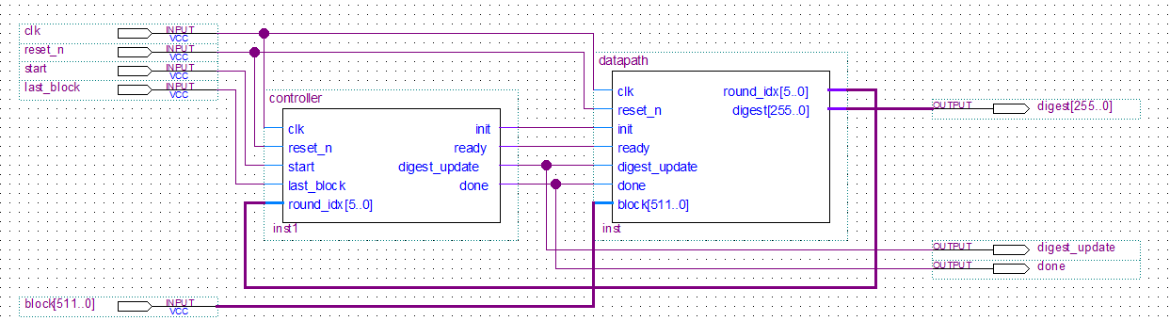
I. Tổng quan về thuật toán SHA256 & Thiết kế HDL
2. Thiết kế HDL:
Phần lõi IP:
Các tín hiệu điều khiển bao gồm start và last_block
tín hiệu start cho biết IP bắt đầu thực hiện tính toán
tín hiệu last_block cho biết IP đang tính toán block cuối cùng

Slide 7
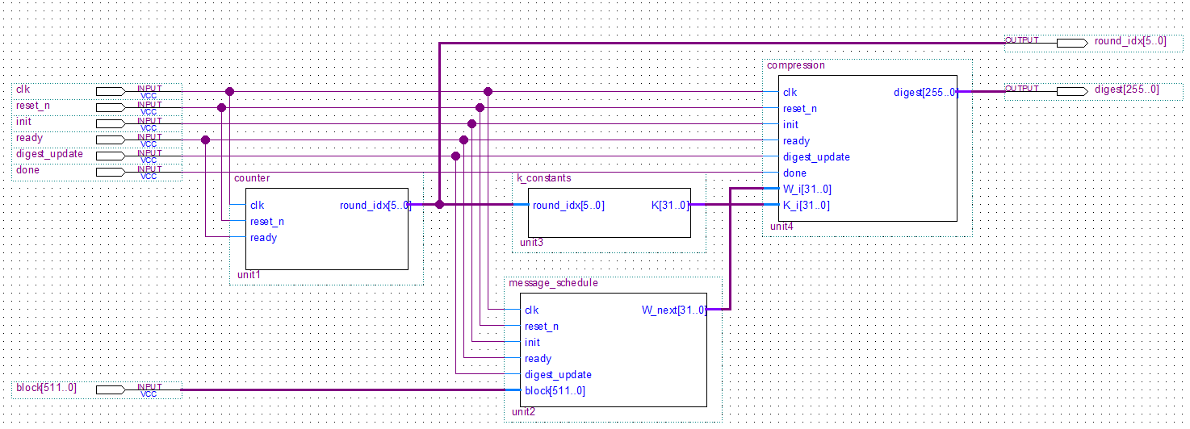
I. Tổng quan về thuật toán SHA256 & Thiết kế HDL
2. Thiết kế HDL:
DATAPATH

Slide 8
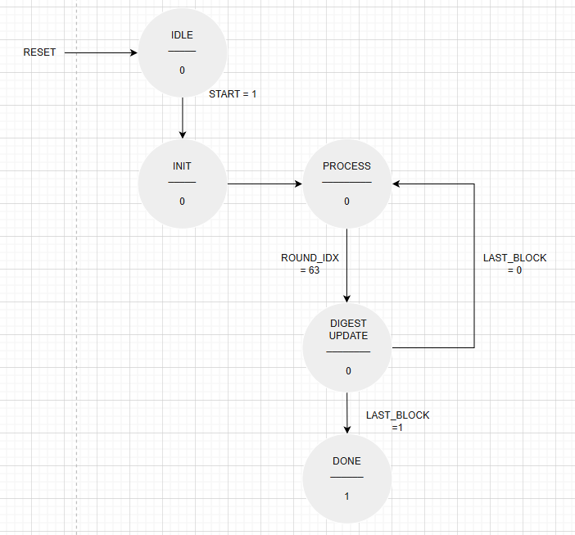
I. Tổng quan về thuật toán SHA256 & Thiết kế HDL
2. Thiết kế HDL:
state diagram

Slide 9
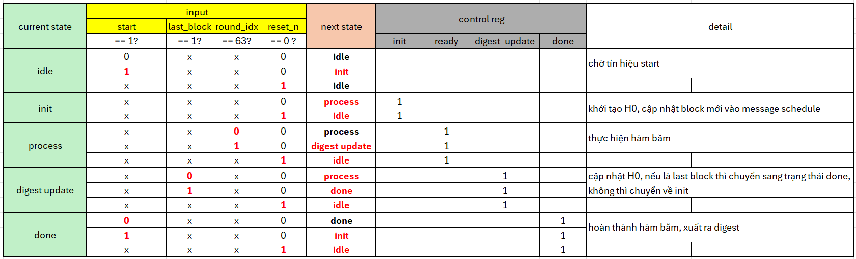
I. Tổng quan về thuật toán SHA256 & Thiết kế HDL
2. Thiết kế HDL:
operation table

Slide 10
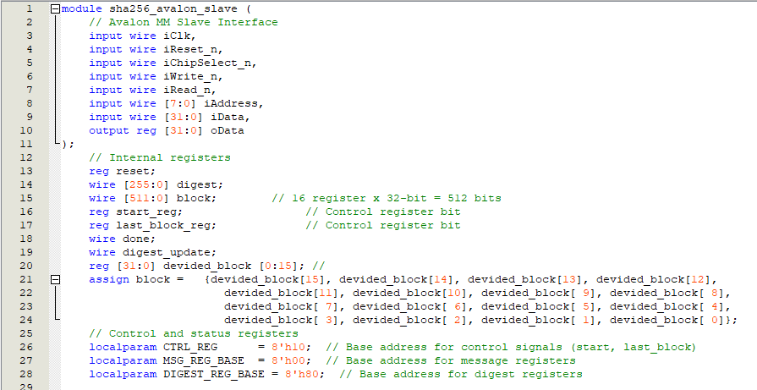
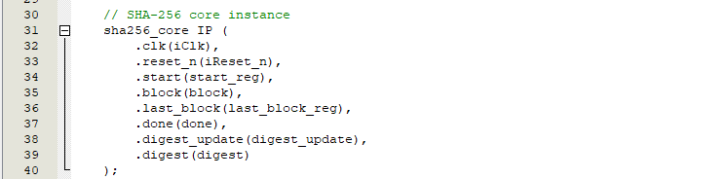
II. Thiết kế hệ thống SoC
Bọc IP bằng Avalon bus

Slide 11
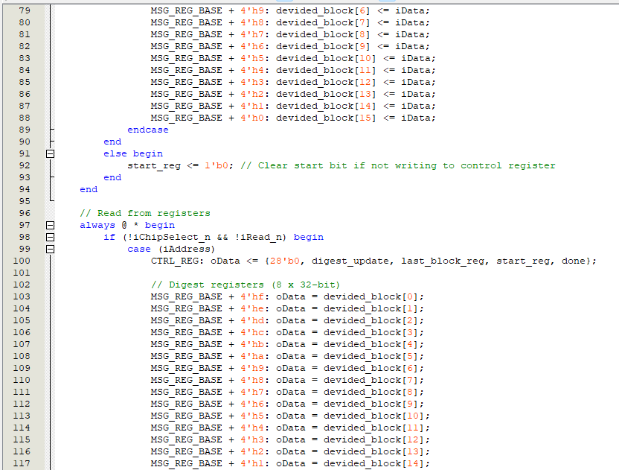
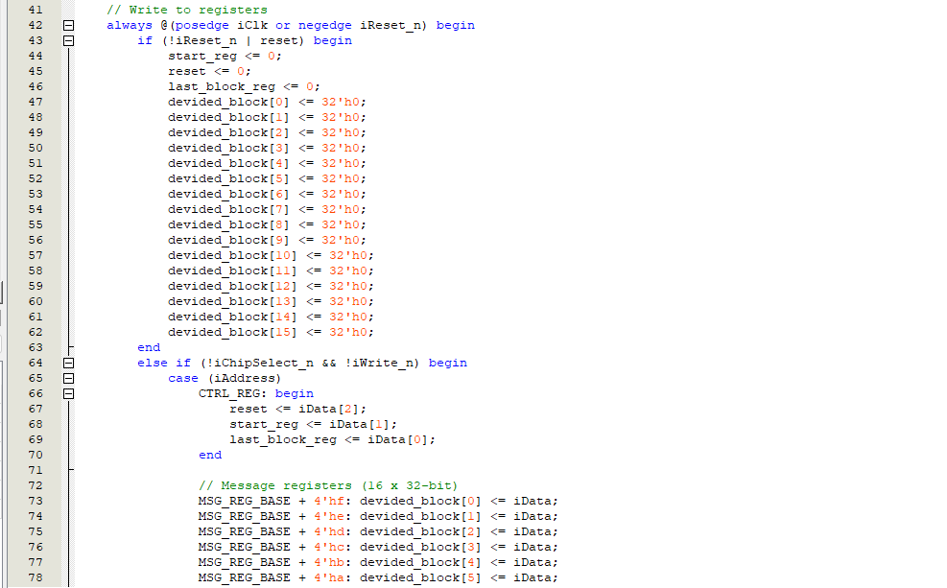
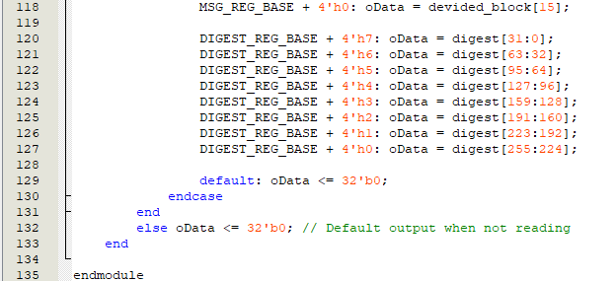
II. Thiết kế hệ thống SoC
Bọc IP bằng Avalon bus

Slide 12
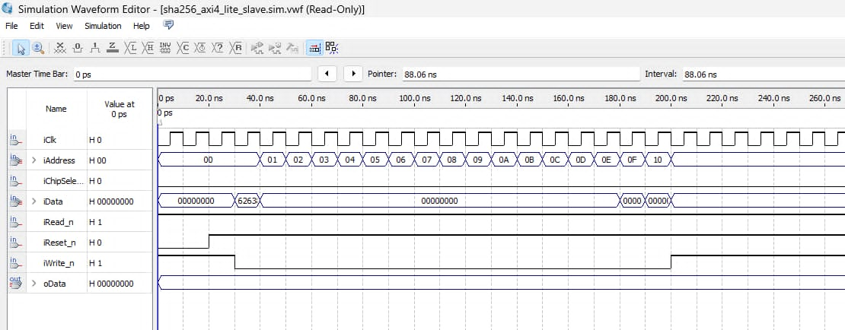
II. Thiết kế hệ thống SoC
Bọc IP bằng Avalon bus
waveform:
Ghi block vào 16 địa chỉ từ 0x00 → 0x0F, sau đó gửi tín hiệu start vào địa chỉ 0x10, với đầu vào là chuỗi “abc” đã được chuyển sang mã nhị phân và được thực hiện đệm bit bằng code C

Slide 13
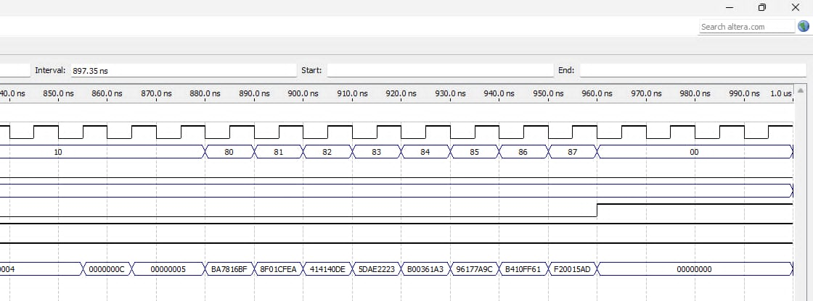
II. Thiết kế hệ thống SoC
Bọc IP bằng Avalon bus
waveform:
Đọc tín hiệu done từ địa chỉ 0x10, sau đó đọc digest từ 8 địa chỉ từ 0x80 → 0x87
=> OUTPUT nhận được là ba7816bf8f01cfea414140de5dae2223b00361a396177a9cb410ff61f20015ad

Slide 14
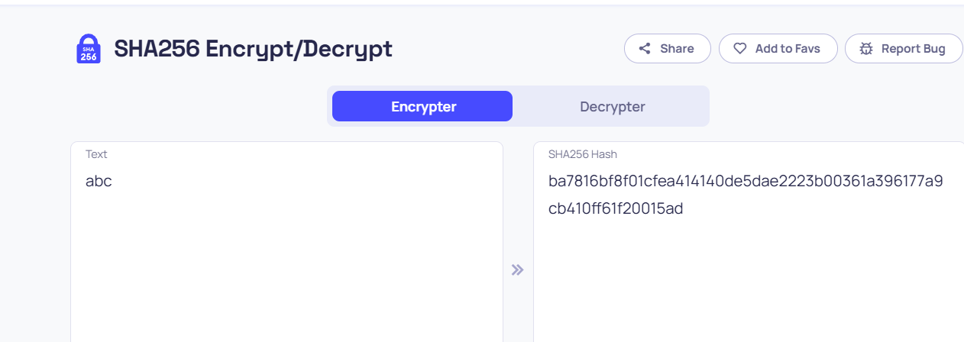
II. Thiết kế hệ thống SoC
Bọc IP bằng Avalon bus
Sử dụng tool SHA256 Online để so sánh kết quả, ta được kết quả trùng khớp

Slide 15
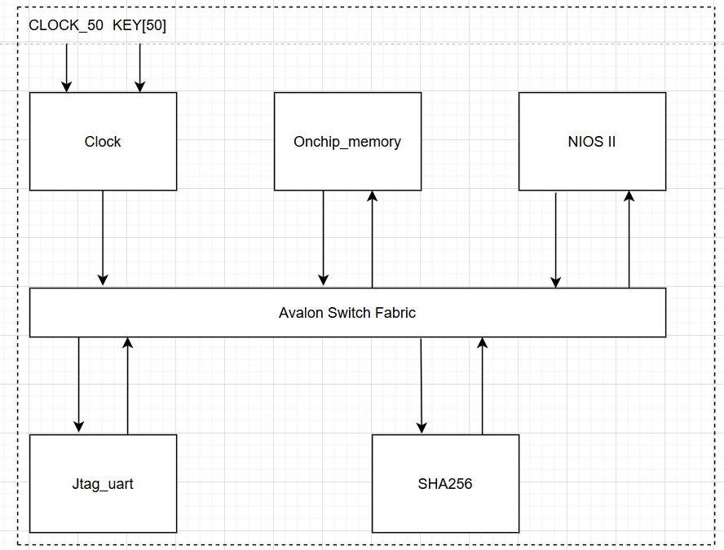
II. Thiết kế hệ thống SoC
2. Kết nối hệ thống:
a. Sơ đồ hệ thống

Slide 16
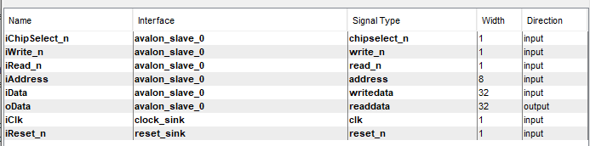
I. Thiết kế hệ thống Soc
2. Kết nối hệ thống SoC
b. Qsys connection

Slide 17
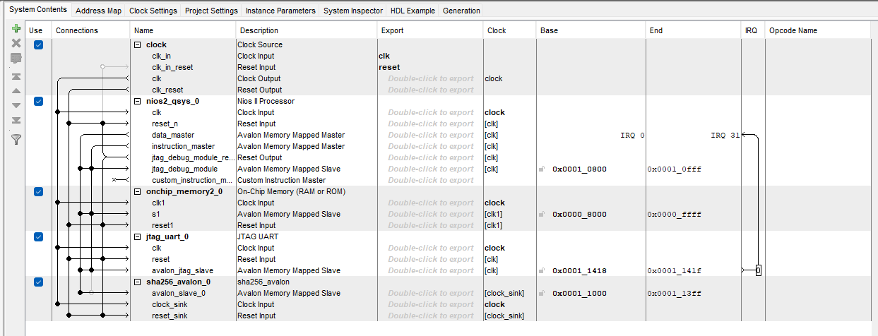
II. Thiết kế hệ thống SoC
2. Kết nối hệ thống:
b. Qsys connection

Slide 18
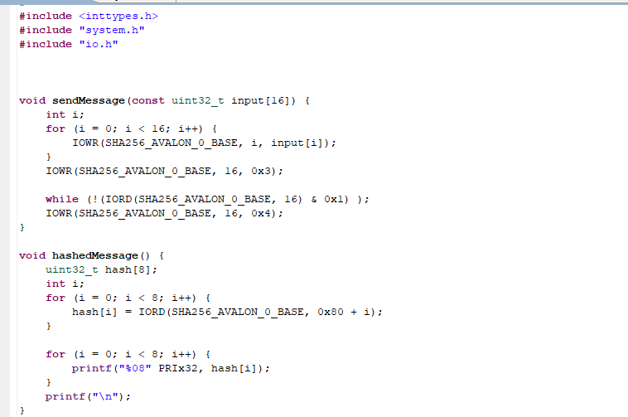
II. Thiết kế hệ thống SoC
2. Kết nối hệ thống:
c. Software

Slide 19
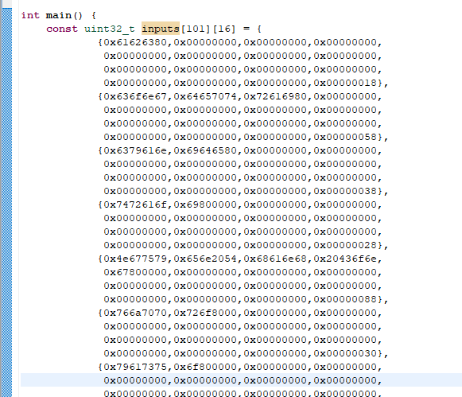
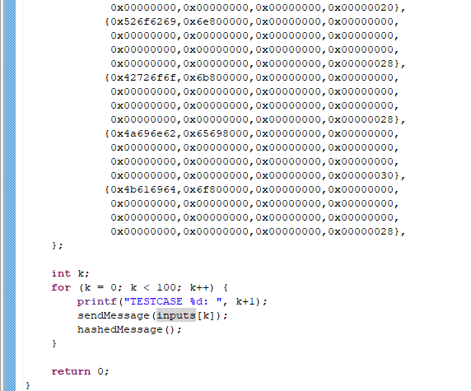
II. Thiết kế hệ thống SoC
2. Kết nối hệ thống:
c. Software

Slide 20
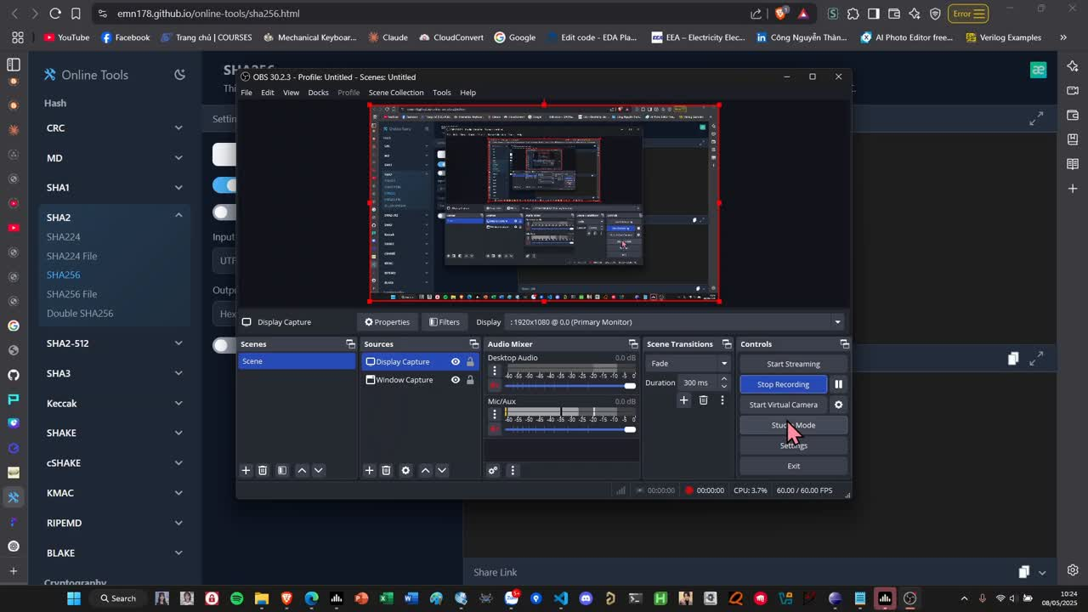
II. Thiết kế hệ thống SoC
3. DEMO
video:

Slide 21
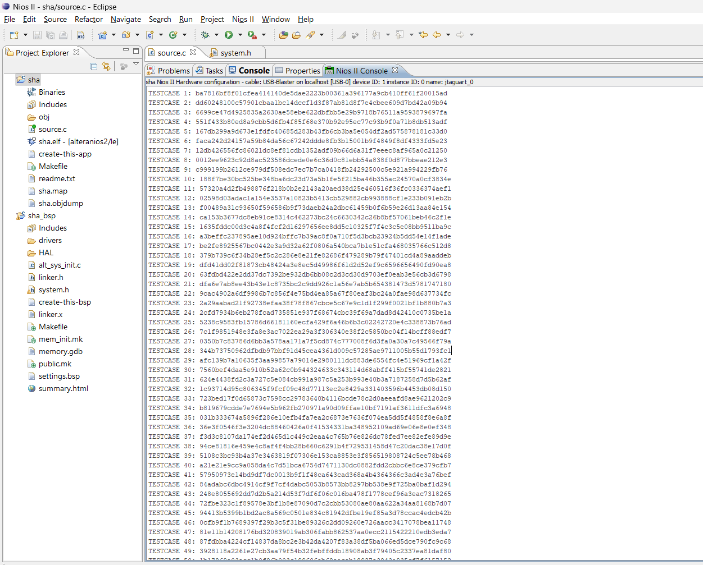
II. Thiết kế hệ thống SoC
3. DEMO
kết quả sau khi chạy

Slide 22
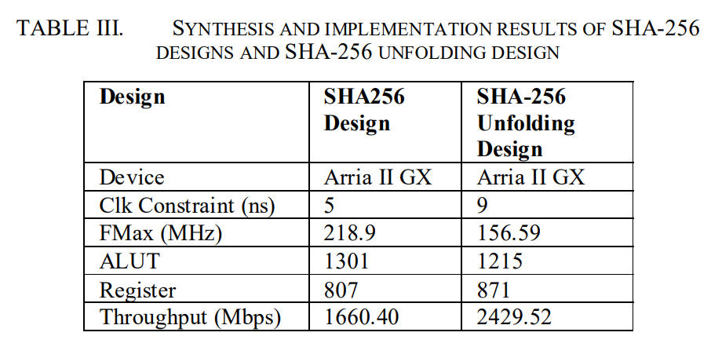
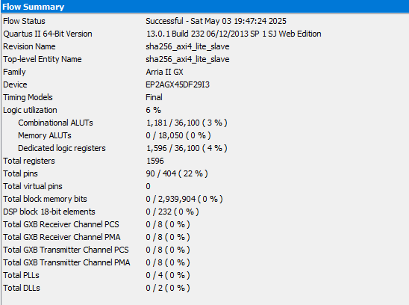
III. So sánh & đánh giá hệ thống
1. Đánh giá tài nguyên sử dụng
a. Đánh giá diện tích:
Combinational ALUTs: 1181
→ Ít hơn thiết kế trong bài báo 120 ALUTs
Register: 1596
→ Nhiều hơn thiết kế trong bài báo 725 registers

Slide 23
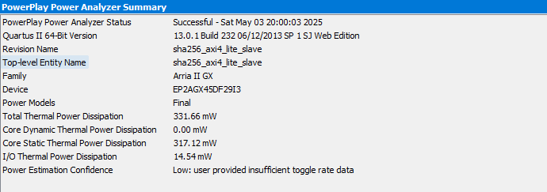
III. So sánh & đánh giá hệ thống
1. Đánh giá tài nguyên sử dụng
b. Đánh giá năng lượng
Core Static (317.12 mW / 331.66 mW ≈ 95.6%)
→ Phần lớn công suất đến từ leakage power, tức là công suất không đổi, có ngay cả khi logic không hoạt động (do điện rò rỉ trong transistors).

Slide 24
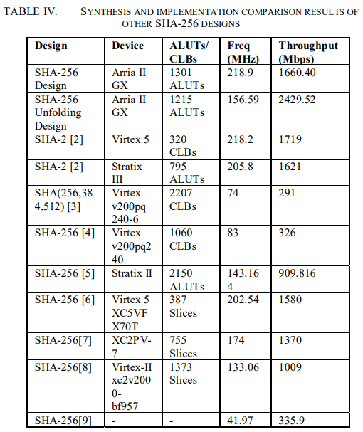
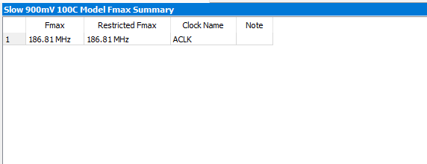
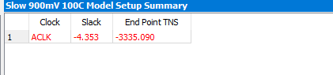
III. So sánh & đánh giá hệ thống
2. Đánh giá hiệu năng của hệ thống
a. Ước tính chu kỳ dài nhất và tần số hoạt động tối đa
-> bị setup violation
T dài nhất = 1/186.81x10^6 - (-4.353) = 9.706 (ns)
=> Fmax = 103.02 (MHz)

Slide 25
III. So sánh & đánh giá hệ thống
2. Đánh giá hiệu năng của hệ thống
b. Đánh giá độ trễ
Tính toán số chu kỳ:
INIT - Trạng thái khởi tạo: 1 chu kì
PROCESS - Trạng thái xử lý: bao gồm 64*n chu kì, mỗi chu kì tính toán 1 round (với n là số block của message cần băm)
DIGEST_UPDATE - Trạng thái cập nhật giá trị băm: n chu kì
DONE - Trạng thái hoàn thành: 1 chu kì
=> Mất 65*n + 2 chu kì để băm 1 message, với n là số block của message cần băm.

Slide 26
III. So sánh & đánh giá hệ thống
2. Đánh giá hiệu năng của hệ thống
b. Đánh giá độ trễ
Tính toán độ trễ:
Độ trễ CPU: = 50/50*10^6 = 1000 (ns)
Độ trễ Memory: 2/50*10^6 = 0.4(ns)
Độ trễ Bus: 2/50*10^6 = 0.4(ns)
Độ trễ IP: 67/103*10^6 =650(ns)
=> Độ trễ (toàn bộ):
1000 + 2*0.4 +0.4 + 650 = 1651.4 (ns)

Slide 27
III. So sánh & đánh giá hệ thống
2. Đánh giá hiệu năng của hệ thống
b. Đánh giá độ trễ
Tính toán thông lượng
Throughput = (512 X FMax) / Number of Cycle
= 512 X 186.81 / 67 = 1.421 (Gbps)

Slide 28
III. So sánh & đánh giá hệ thống
3. Đánh giá hiệu quả của hệ thống
a. Đánh giá hiệu quả diện tích
Tính diện tích trễ (ADP):
ADP = 1651.4 * 1181 = 1950303.4 (𝐿𝑈𝑇. 𝑚𝑠)
Thông lượng trên mỗi đơn vị diện tích:
= 1421000/ 1181 = 1203.21 (𝑀𝑏𝑝𝑠/LUT)

Slide 29
III. So sánh & đánh giá hệ thống
3. Đánh giá hiệu quả của hệ thống
b. Đánh giá hiệu quả năng lượng
Tích năng lượng độ trễ (PDP):
𝑃𝐷𝑃 = 331.66 *10^-3 * 1651.4 = 547.7 (𝐽𝑜𝑢𝑙𝑒)
Thông lượng trên mỗi đơn vị diện tích:
= 1421000/ 331.66 *10^-3 = 4.28 (𝑀𝐺𝑏𝑝𝑠/W)

Slide 30
BẢNG PHÂN CÔNG
NGUYỄN THÀNH CÔNG
Nhiệm vụ:
Design SHA256 core
Bọc IP (axi4 lite)
Tiến độ: hoàn thành 9/10
Đóng góp: 40%
LÊ HOÀNG PHONG
Nhiệm vụ:
Testbench SHA256
Viết Software
Tiến độ: hoàn thành 9/10
Đóng góp: 30%
NGUYỄN THỊ NHƯ QUỲNH
Nhiệm vụ:
Bọc IP (avalon)
Kết nối hệ thống SoC
Tiến độ: 8/10
Đóng góp: 30%

Slide 31

Cảm ơn cô đã dẫn dắt tụi em trong môn học này <3

